Slide 1
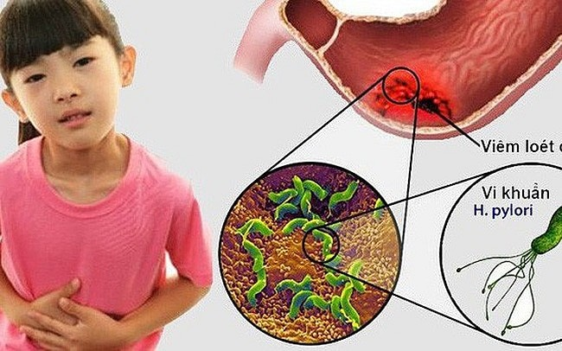
VIÊM LOÉT DẠ DÀY TÁ TRÀNG Ở TRẺ EM

Slide 2
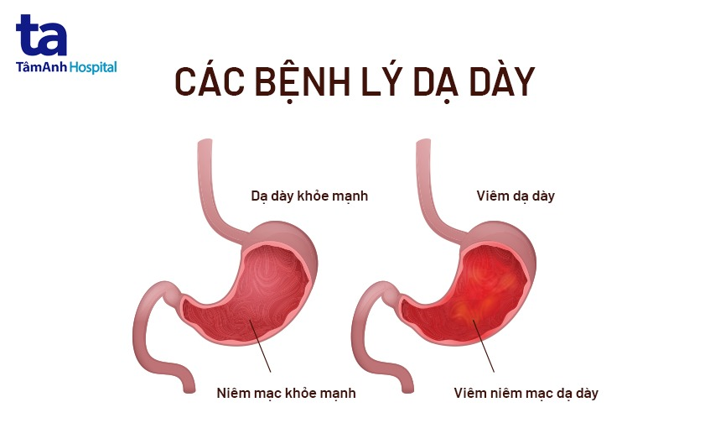
Viêm dạ dày là những tổn thương viêm vi thể của niêm mạc dạ dày, thể hiện sự đáp ứng của dạ dày đối với các yếu tố tấn công.

Slide 3
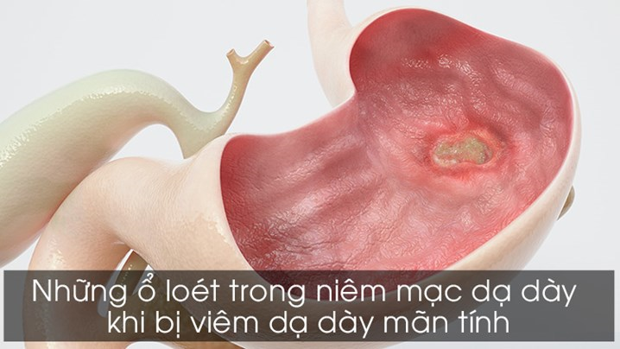
Loét dạ dày và tá tràng là tình trạng bệnh lý mất tổ chức niêm mạc một cách có giới hạn ở phần ống tiêu hóa có bài tiết acid và pepsin

Slide 4
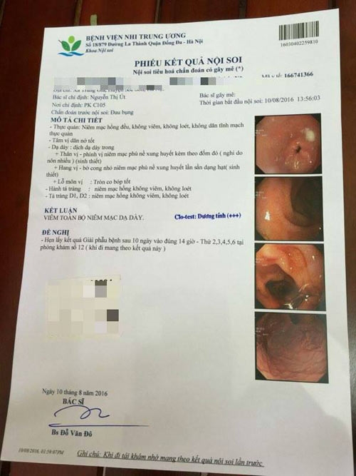

Slide 5
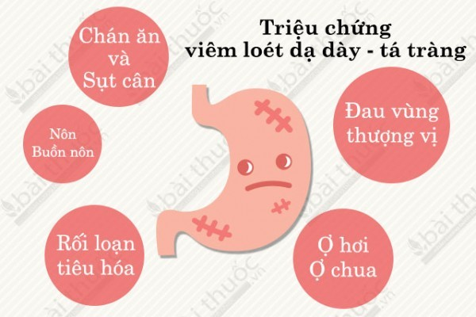

Slide 6
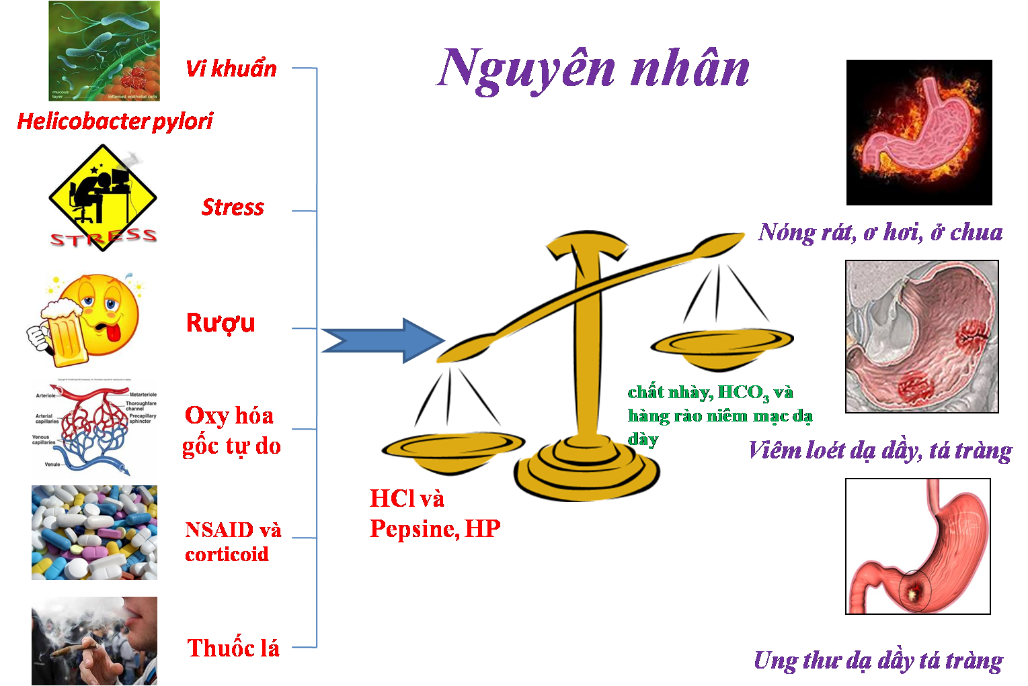

Slide 7


Slide 8
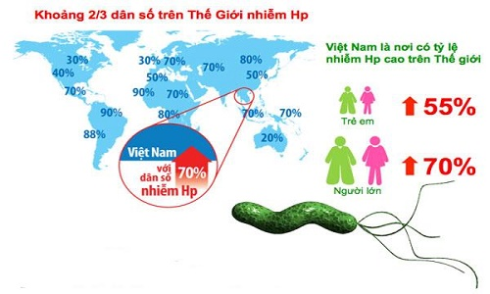
DỊCH TỄ

Slide 9
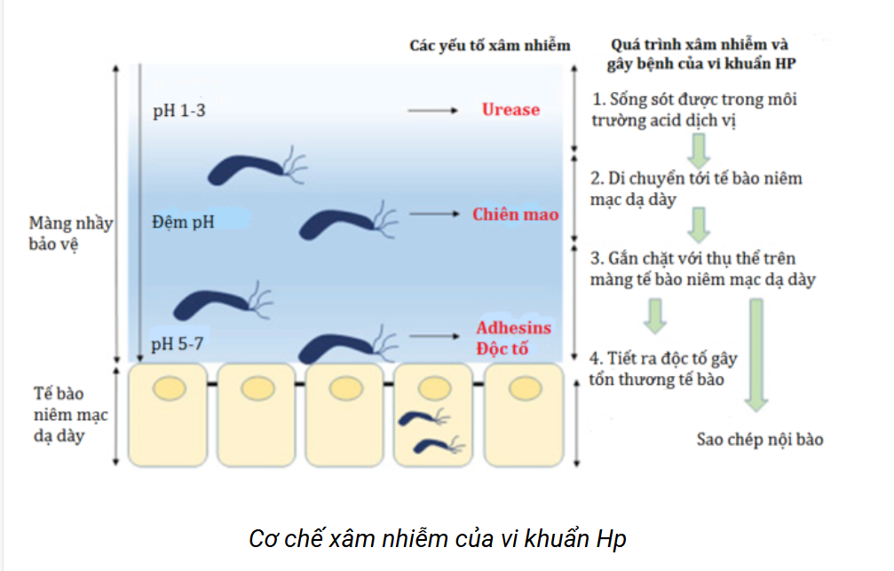
CƠ CHẾ GÂY BỆNH

Slide 10
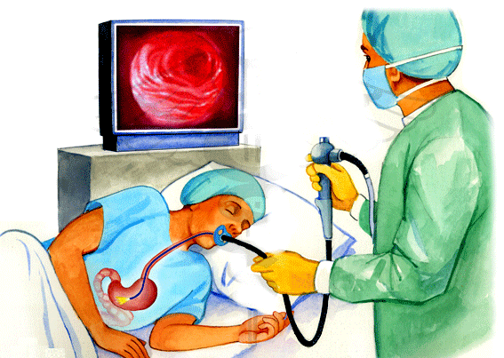
CHẨN ĐOÁN XÁC ĐỊNH

Slide 11
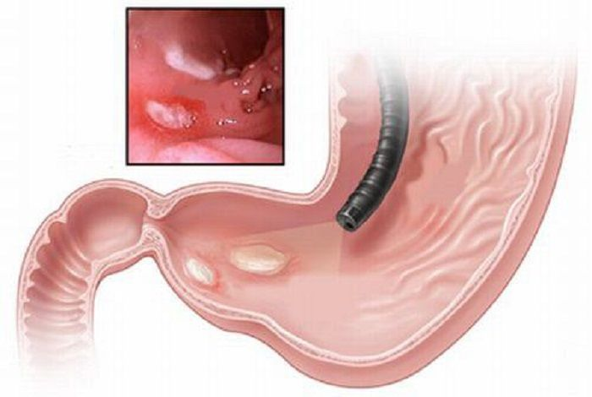
CHẨN ĐOÁN XÁC ĐỊNH

Slide 12
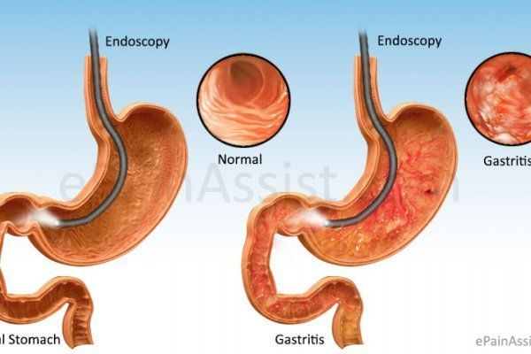
CHẨN ĐOÁN XÁC ĐỊNH

Slide 13
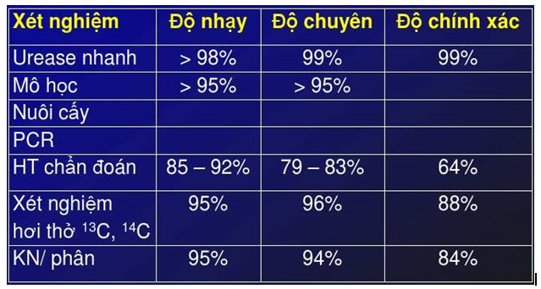
XN HP DẠ DÀY

Slide 14
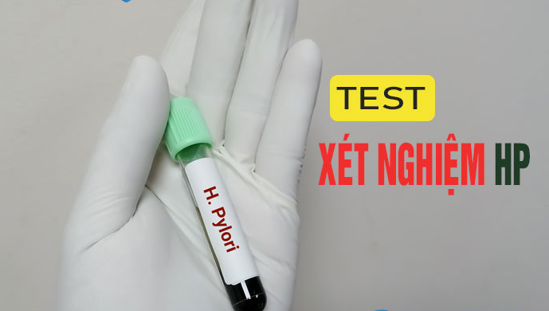
XN HP DẠ DÀY

Slide 15
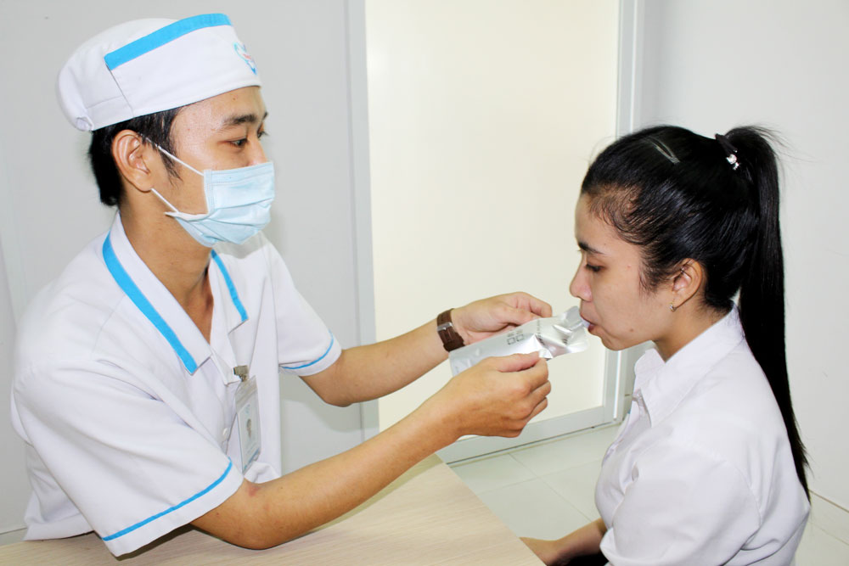
XN HP DẠ DÀY

Slide 16
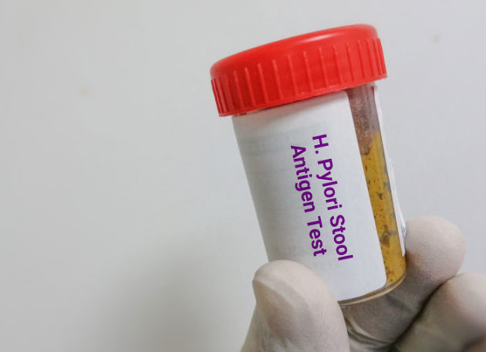
XN HP DẠ DÀY

Slide 17
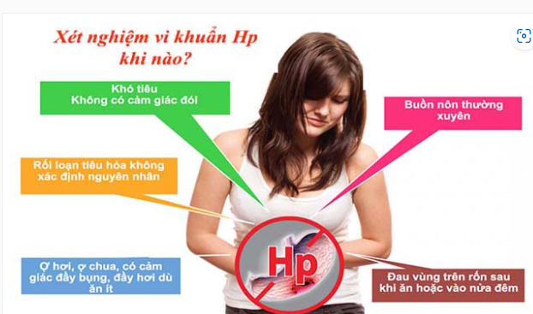
XN HP DẠ DÀY

Slide 18
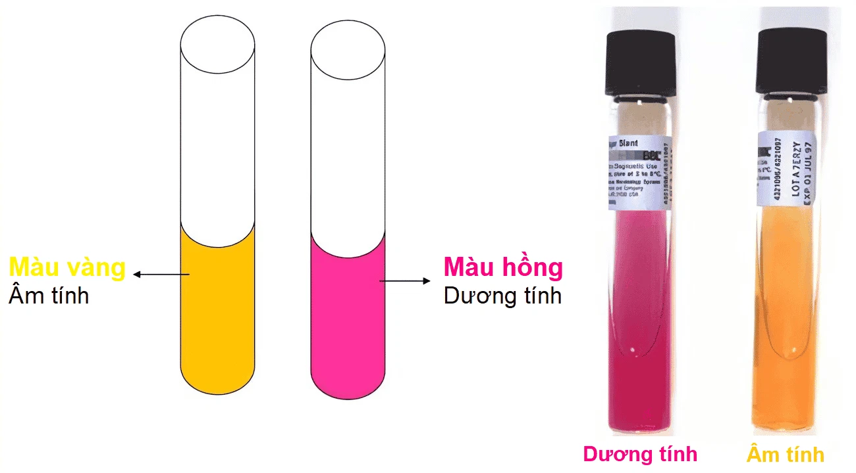
XN HP DẠ DÀY

Slide 19

XN HP DẠ DÀY

Slide 20
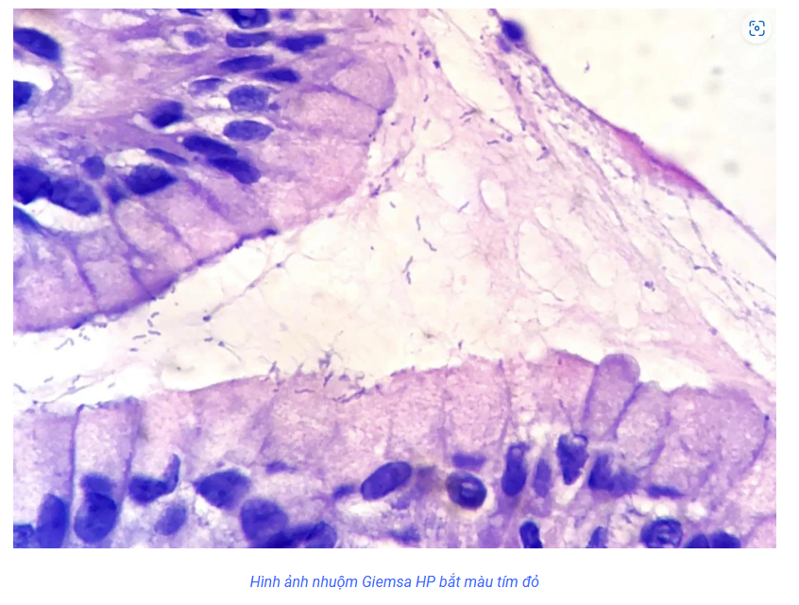
XN HP DẠ DÀY

Slide 21

ĐIỀU TRỊ DIỆT HP

Slide 22
PHÁC ĐỒ 1
Amoxicillin + Clarithromycin + PPI (omeprazole)
Amoxicillin + Metronidazole + PPI (omeprazole)
Clarithromycin+ Metronidazole + PPI (omeprazole)

Slide 23
PHÁC ĐỒ 2
Phác đồ 4 thuốc có Bismuth:
Bismuth subsalicylate (262mg x 4 lần/ngày) + Metronidazole + PPI (omeprazole) 1 mg/kg/ngày tối đa 20mg x 2 lần/ngày + một trong các thuốc sau:
Amoxicillin: Liều dùng 50mg/kg/ngày tối đa 1g/ngày x 2 lần/ngày
Tetracyline: Liều dùng 15 mg/kg/ngày tối đa 500mg x 2 lần/ngày
Clarithromycin: Liều dùng 15mg/kg/ngày tối đa 500mg/ngày x 2 lần/ngày
Ranitidin bismuth citrat (1 viên x 4 lần/ngày)+ Metronidazole + Clarithromycin.
Phác đồ 4 thuốc không thêm Bismuth gồm có: Nhóm PPI; Kháng sinh Amoxicillin; Tinidazole hoặc dùng Metronidazol; Clarithromycin.

Slide 24
Phác đồ 3
Phác đồ chia thành 2 giai đoạn nối tiếp nhau, cụ thể:
Ở 5 ngày đầu tiên: Dùng kháng sinh Amoxicillin + PPI .
Ở 5 ngày tiếp theo: Dùng Tinidazole + Clarithromycin + PPI.

Slide 25
PHÁC ĐỒ 4
Thời gian sử dụng phác đồ này là 10 ngày. Người bệnh sẽ dùng các loại thuốc, bao gồm:
PPI 2 lần/ngày + Levofloxacin 500mg x 2 viên/ngày + Amoxicillin 2g/ngày.

Slide 26
PHÁC ĐỒ 5
PPI + Levofloxacin + Rifabutin (150mg x 2 lần/ngày)
PPI + Amoxicillin + Rifabutin (150mg x 2 lần/ngày)
PPI + Amoxicillin + Furazolidone (100mg x 4 lần/ngày)
PPI + Amoxicillin (Liều cao 1g x 3 lần/ngày)
PPI + Bismuth + Tetracycline + Furazolidone (100mg x 4 lần/ngày).

Slide 27
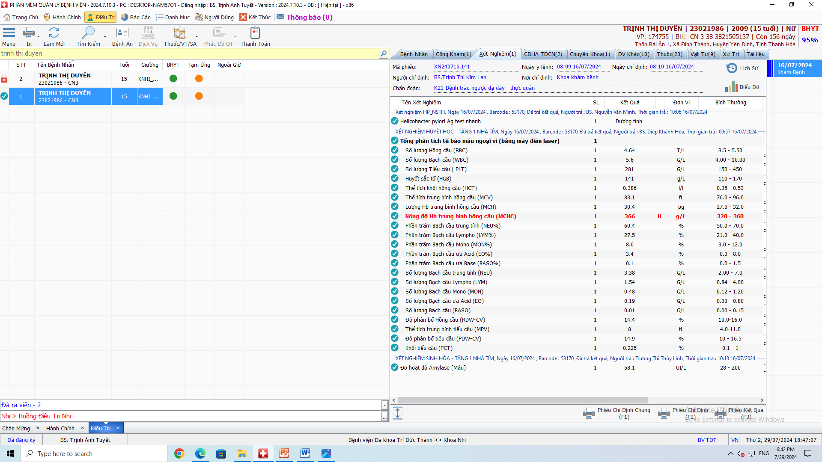
GIỚI THIỆU CA LÂM SÀNG

Slide 28
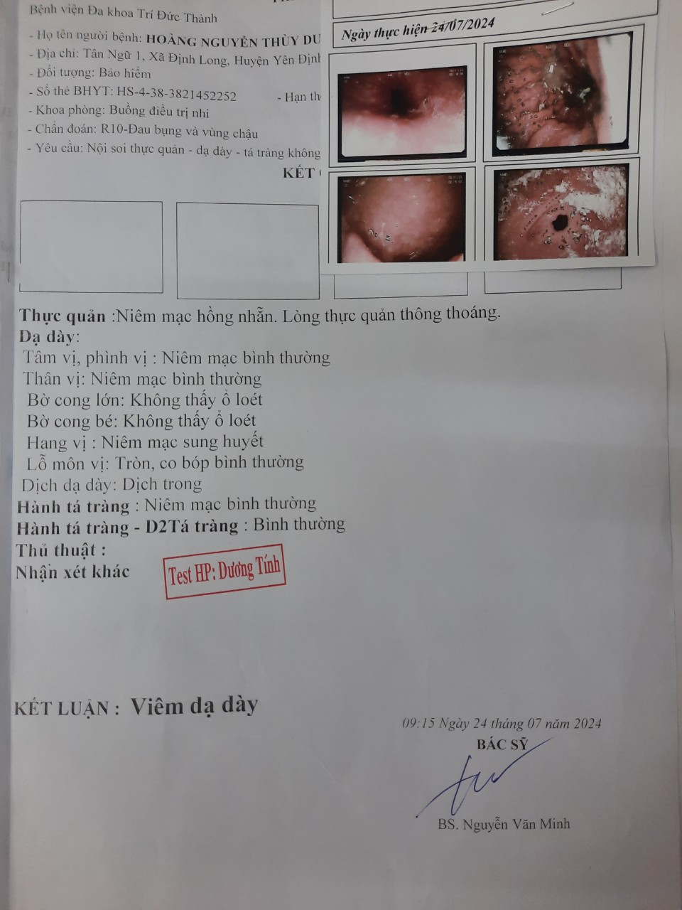
GIỚI THIỆU CA LÂM SÀNG

Slide 29

CHẾ ĐỘ ĂN UỐNG

Slide 30
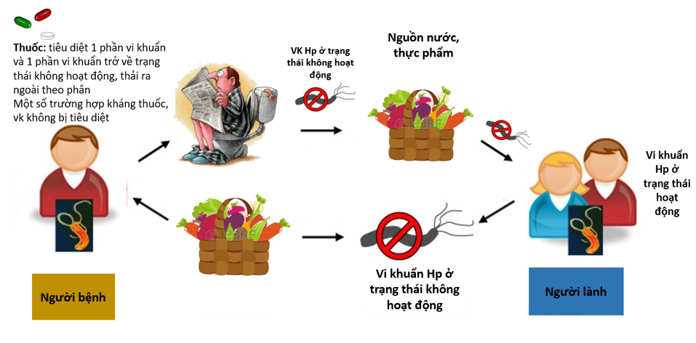
PHÒNG LÂY NHIỄM HP

Slide 31
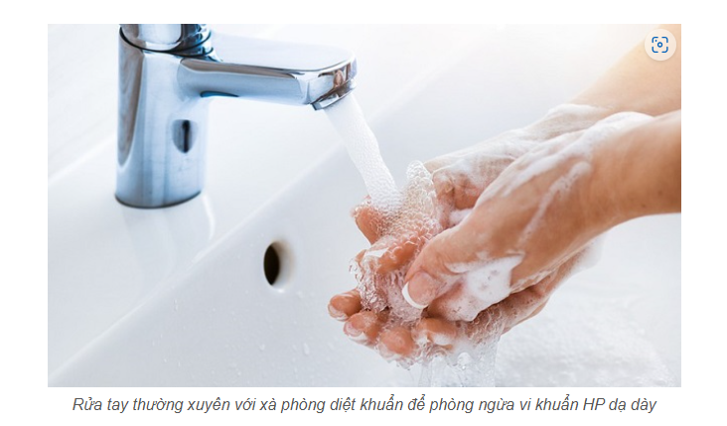
PHÒNG LÂY NHIỄM HP

Slide 32
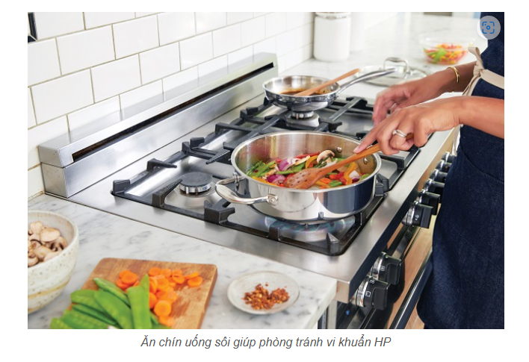
PHÒNG LÂY NHIỄM HP

Slide 33
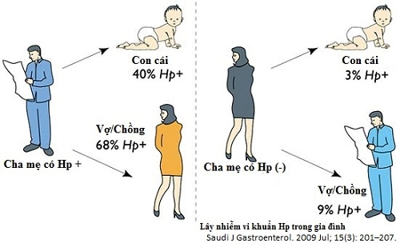
PHÒNG LÂY NHIỄM HP

Slide 34

PHÒNG LÂY NHIỄM HP

Slide 35

THE END!

